Slide 1
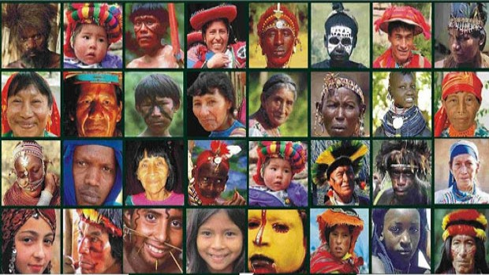
Las Sabidurías ancestrales: una invitación para la reconstrucción de la vida
Por: Sofía Chipana Quispe

Slide 2


Slide 3
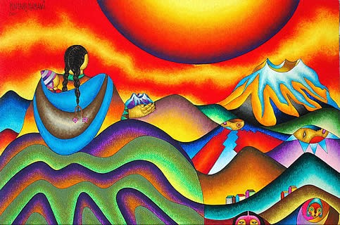
Nayraru kheparu uñtasisaw sarnakata
Caminarás en tu presente mirando el pasado
que encamina tu fututo

Slide 4
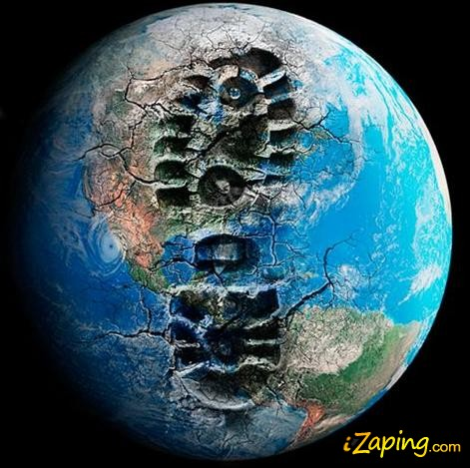

Dos mundos contrapuestos
Humano centro del
Universo,
un ser “racional”.
Todo incluso la
naturaleza giran a su
alrededor, y disponer de
ellas como vea conveniente.
La tierra no pertenece al hombre; es el hombre el que pertenece a la tierra.
Es un hilo más en el tejido de la vida.

Slide 5
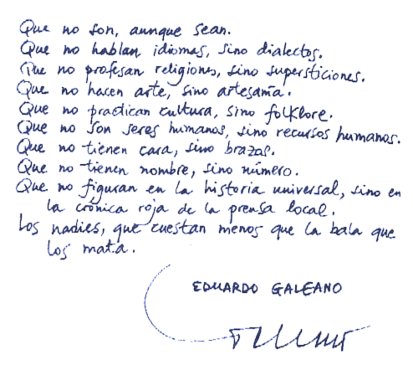
Los nadies

Slide 6
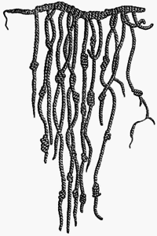
Cuando naces, eres una cuerda sin anudar,
eres Pacha (cosmos), totalidad tiempo y espacio,
el gran vacío se va llenando de pequeños amarres
que van creciendo con tus palabras,
y tus faenas
y cada cierto tiempo debes realizar un Kuti (vuelta)
un enlace dentro de ti mismo
solamente así podrás volver a ser
el mismo que naciste.

Slide 7
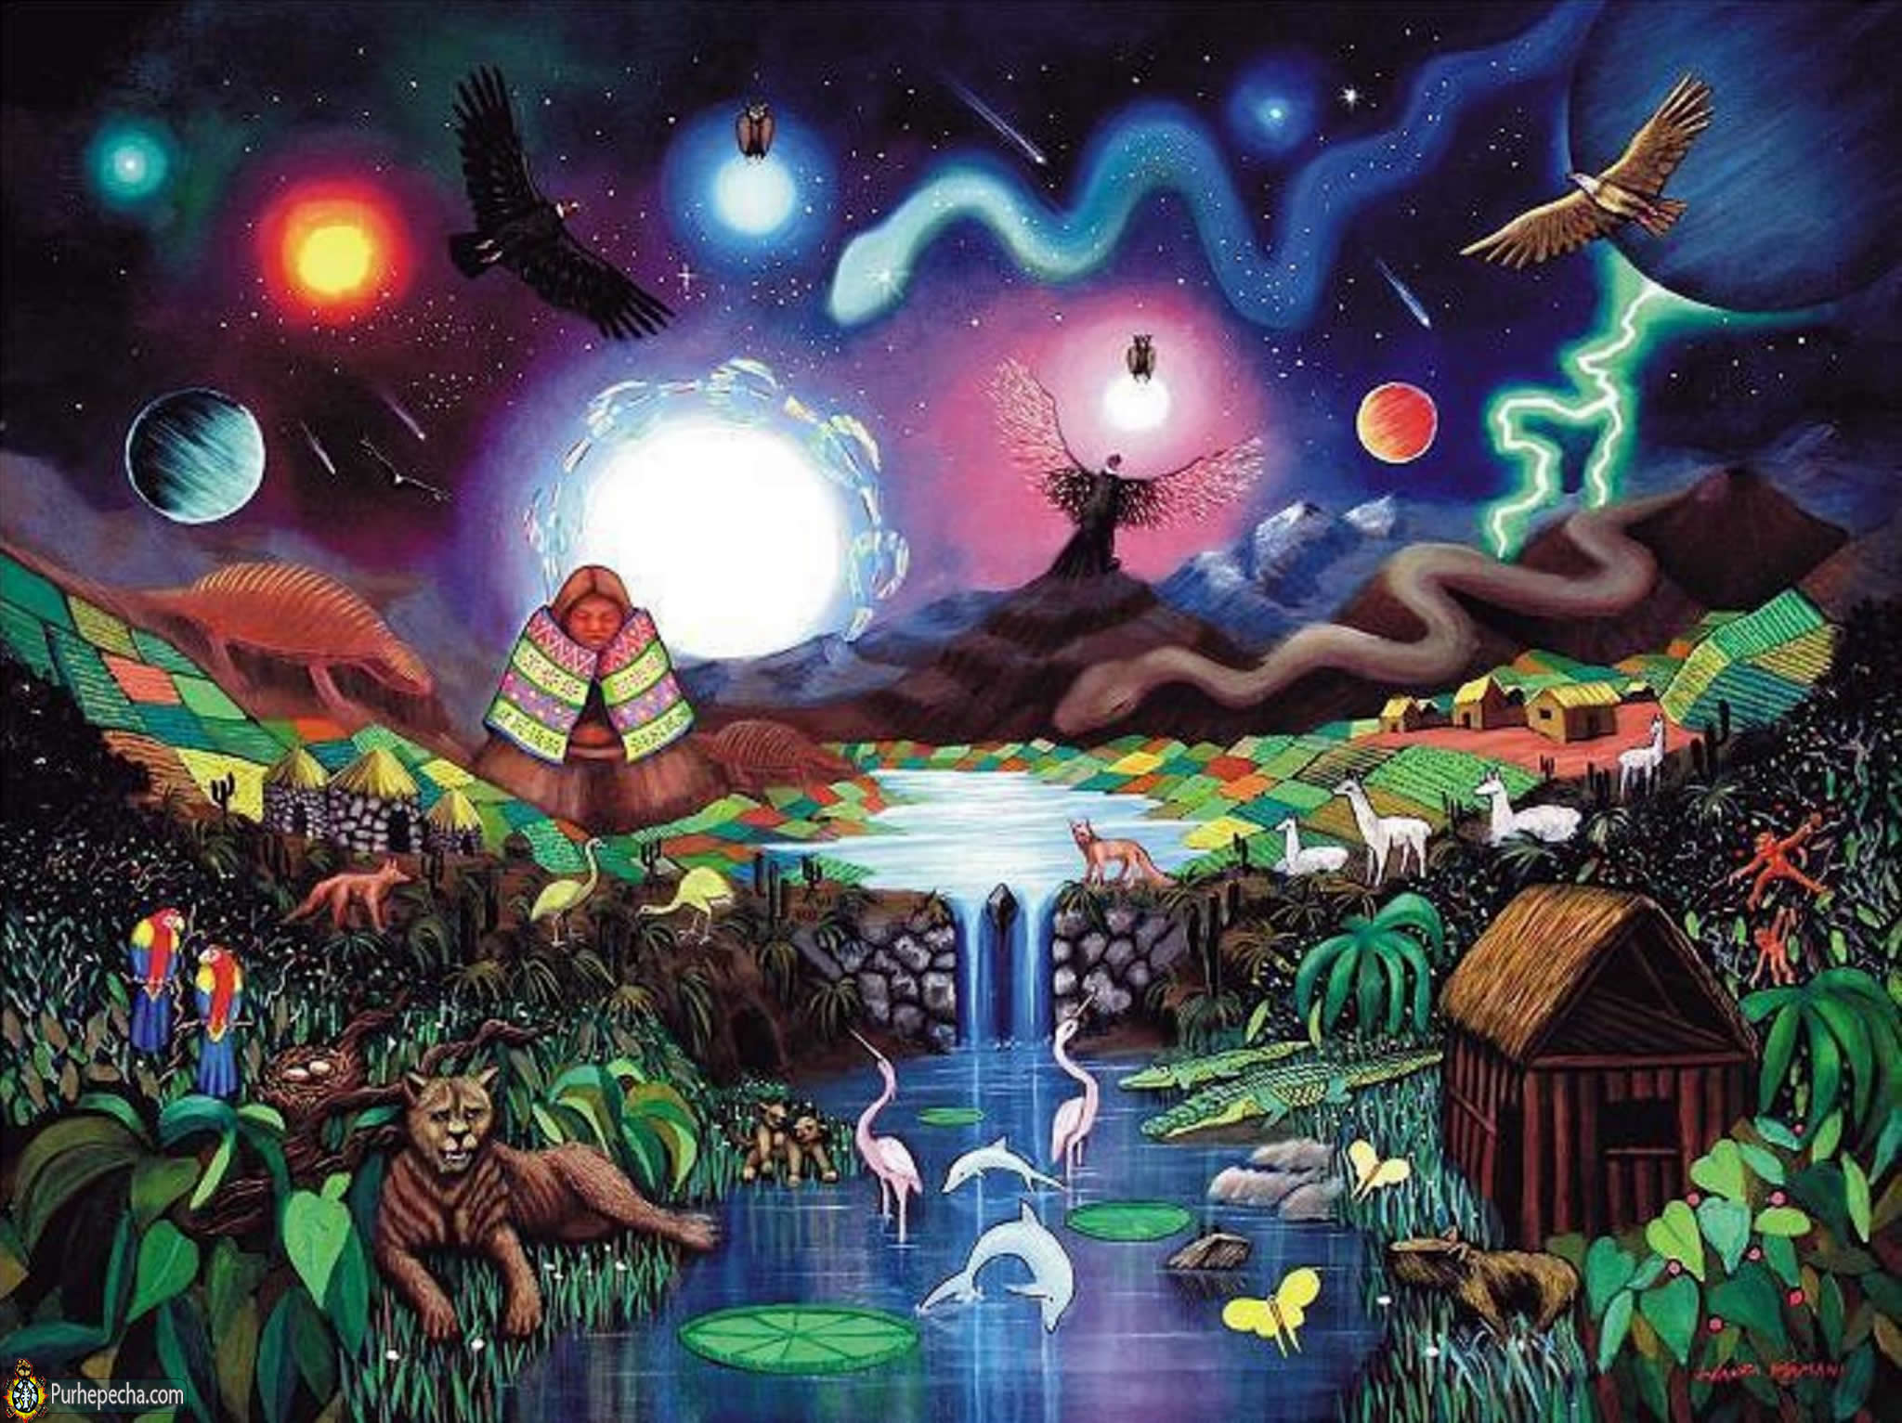

Slide 8
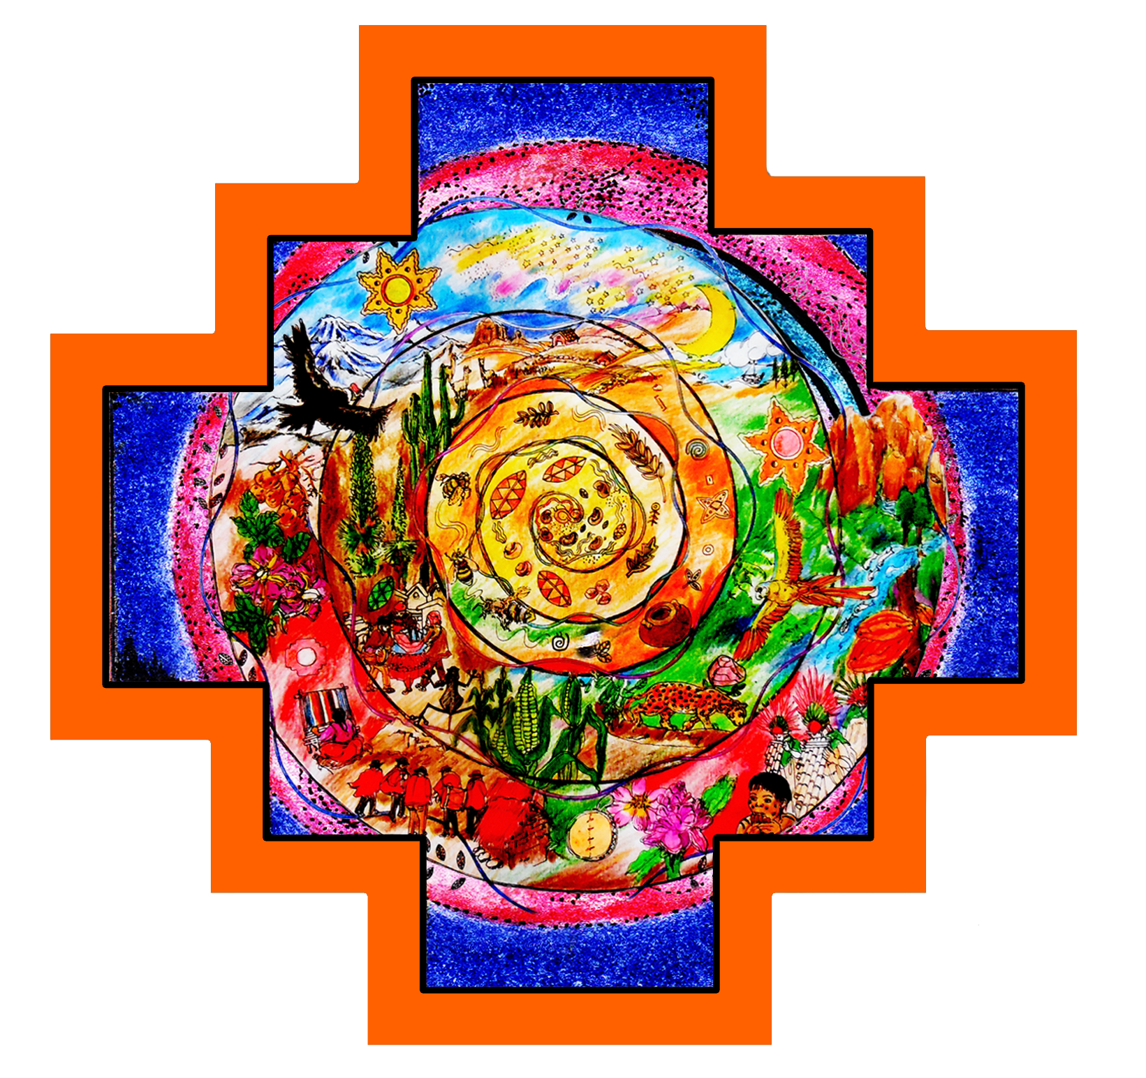
Integralidad
Chakana

Slide 9
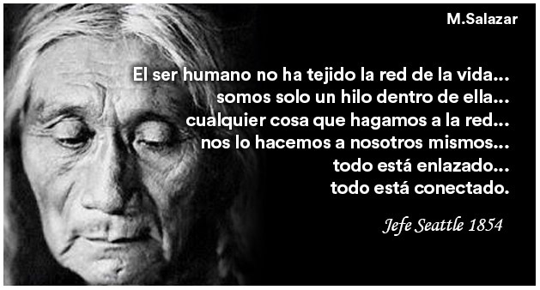
El restablecimiento del equilibrio y armonía

Slide 10
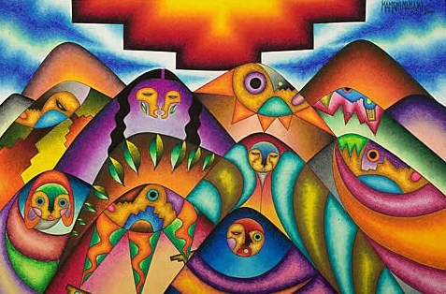
La sacralidad de la vida:
Donde todo es altar

Slide 11
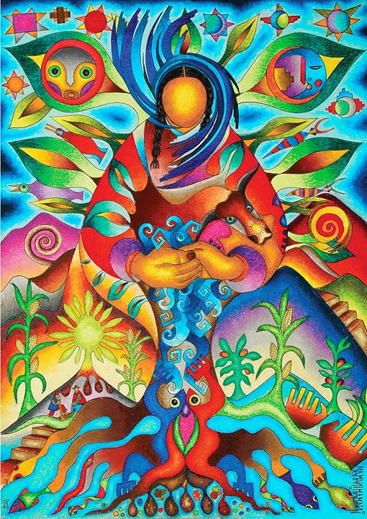
¿Qué tiene dueño la tierra? ¿Cómo así? ¿Cómo se ha de vender? ¿Cómo se ha de comprar? Si ella no nos pertenece, pues: Nosotros somos de ella, sus hijos somos. Así siempre, siempre. Tierra viva. Como cría a sus gusanos, así nos cría. Tiene huesos y sangre. Leche tiene, y nos da de amamantar. Pelo tiene, pasto, paja, árboles. Ella sabe parir papas. Hace nacer casas. Gente hace nacer. Ella nos cuida y nosotros la cuidamos. Ella bebe chicha, acepta nuestro convite. Hijos suyos somos. ¿Cómo se ha de vender? ¿Cómo se ha de comprar? (1994, p. 38).

Slide 12
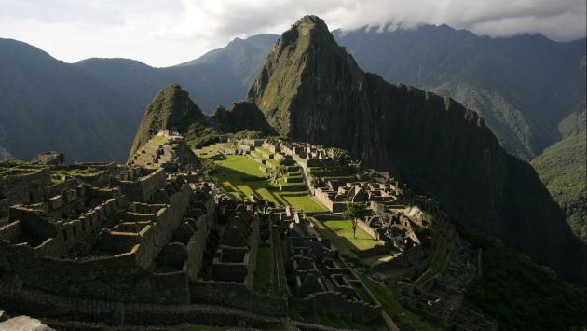
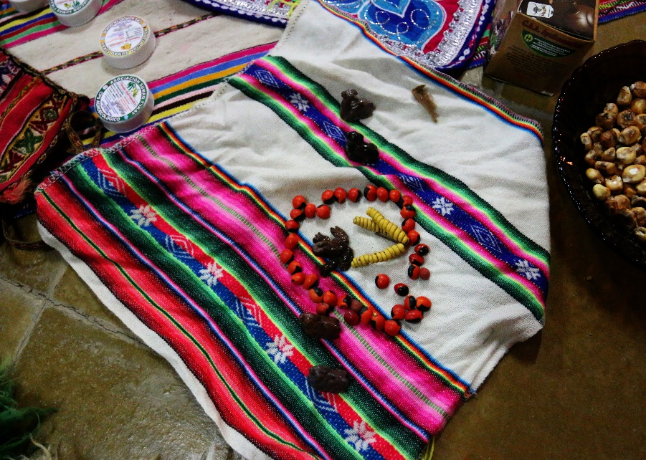
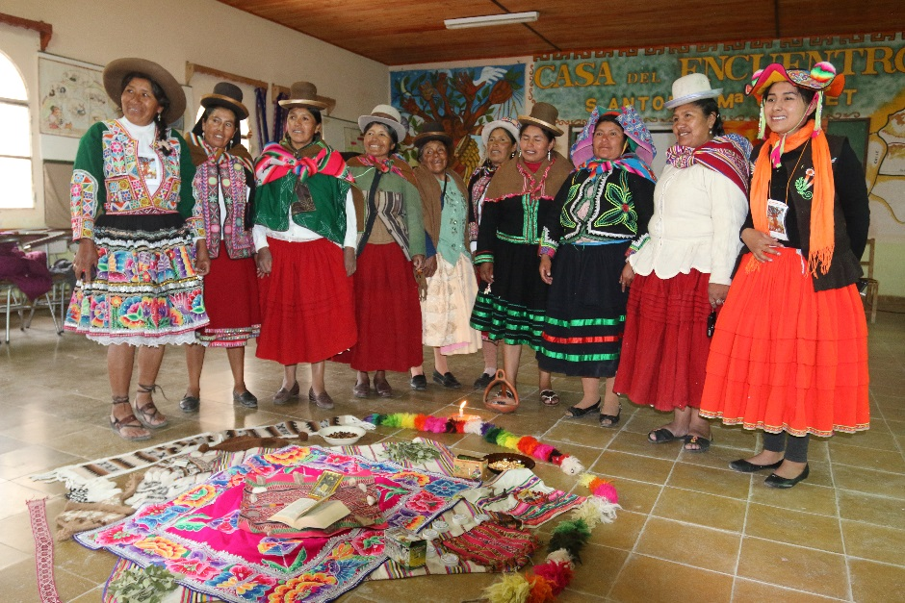
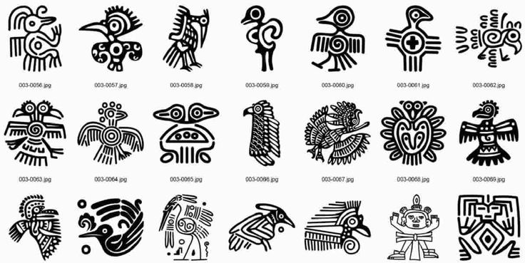
La riqueza multicular de las sabidurías
de los pueblos ancestrales

Slide 13
Resistencias de las sabidurías y espiritualidades ancestrales
Fray Diego de Landa arroja a las llamas, uno tras otro, los libros de los mayas.
El inquisidor maldice a Satanás y el fuego crepita y devora. Alrededor del quemadero, los herejes aúllan cabeza abajo. Colgados de los pies, desollados a latigazos, los indios reciben baños de cera hirviente mientras crecen las llamaradas y crujen los libros, como quejándose.
Esta noche del año 1562 se convierten en cenizas ocho siglos de literatura maya. En estos largos pliegos de papel de corteza, hablaban los signos y las imágenes: contaban los trabajos y los días, los sueños, las guerras de un pueblo nacido antes que Cristo. Con pinceles de cerdas de jabalí, los sabedores de cosas habían pintado esos libros alumbrados, alumbradores, para que los nietos de los nietos no fueran ciegos y supieran verse y ver la historia de los suyos, para que conocieran el movimiento de las estrellas, la frecuencia de los eclipses y las profecías de los dioses, y para que pudieran llamar a las lluvias y a las buenas cosechas de maíz.
Al centro, el inquisidor quema los libros. En torno de la hoguera inmensa, castiga a los lectores. Mientras tanto, los autores, artistas-sacerdotes muertos hace años o hace siglos, beben chocolate a la fresca sombra del primer árbol del mundo. Ellos están en paz, porque han muerto sabiendo que la memoria no se incendia. ¿Acaso no se cantará y se danzará, por los tiempos de los tiempos, lo que ellos habían pintado?
Cuando le queman sus casitas del papel, la memoria encuentra refugio en las bocas que cantan las glorias de los hombres y los dioses, cantares que de gente en gente quedan, y en los cuerpos que danzan al son de los troncos huecos, los caparazones de tortuga y las flautas de caña.
(Galeano, 1994, p. 57 – 58)

Slide 14


